Slide 1


PENEMUAN HUKUM (RECHTSVINDING)
PERTEMUAN KE .10
Mashuril Anwar, S.H., M.H.

Slide 2
Penemuan hukum adalah kegiatan mencari dan memberi makna terhadap hukum.
Penemuan hukum adalah proses pembentukan hukum oleh hakim atau aparat hukum lainnya yang ditugaskan untuk penerapan peraturan hukum umum pada peristiwa hukum kongkrit.
Dapat pula dikatakan penemuan hukum adalah proses kongretisasi atau individualisasi peraturan hukum (das sollen) yang bersifat umum dengan mengingat akan peristiwa kongkrit (das sein) tertentu.

Slide 3
Penemuan hukum bertujuan mengisi kekosongan hukum atau melengkapi ketentuan yg ada. Sebab peraturan perundang-undangan kadang tidak lengkap dan tidak jelas, sehingga hukumnya harus dicari dan ditemukan oleh hakim.

Slide 4
Dasar Hukum Penemuan Hukum
Pasal 5 ayat (1) UU No. 48 Tahun 2009
Hakim dan hakim konstitusi wajib menggali, mengikuti, dan memahami nilai-nilai hukum dan rasa keadilan yang hidup dalam masyarakat.
Pasal 10 ayat (1) UU No. 48 Tahun 2009
Pengadilan dilarang menolak untuk memeriksa, mengadili, dan memutus suatu perkara yang diajukan dengan dalih bahwa hukum tidak ada atau kurang jelas, melainkan wajib untuk memeriksa dan mengadilinya.

Slide 5
Sistem Penemuan Hukum
Otonom
Hakim terikat pada putusan hakim yang telah dijatuhkan mengenai perkara sejenis dengan yang akan diputus hakim yang bersangkutan.
Heteronom
Hakim mendasarkan pada peraturan-peraturan di luar dirinya, hakim tidak mandiri karena harus tunduk pada undang-undang.

Slide 6
Penemuan hukum bukan semata-mata hanya penerapan peraturan-peraturan hukum terhadap peristiwa kongkrit, tetapi sekaligus juga menerapkan penciptaan dan pembentukan hukum.

Slide 7
Praktek penemuan hukum di Indonesia mengenal penemuan hukum heteronom sepanjang hakim terikat pada undang-undang, tetapi penemuan hukum ini juga mempunyai unsur-unsur otonom yang kuat, karena hakim seringkali harus menjelaskan atau melengkapi undang-undang menurut pandangannya sendiri.

Slide 8
Sumber Penemuan Hukum
Peraturan perundang-undangan
Kebiasaan
Yurisprudensi
Traktat
Doktrin

Slide 9
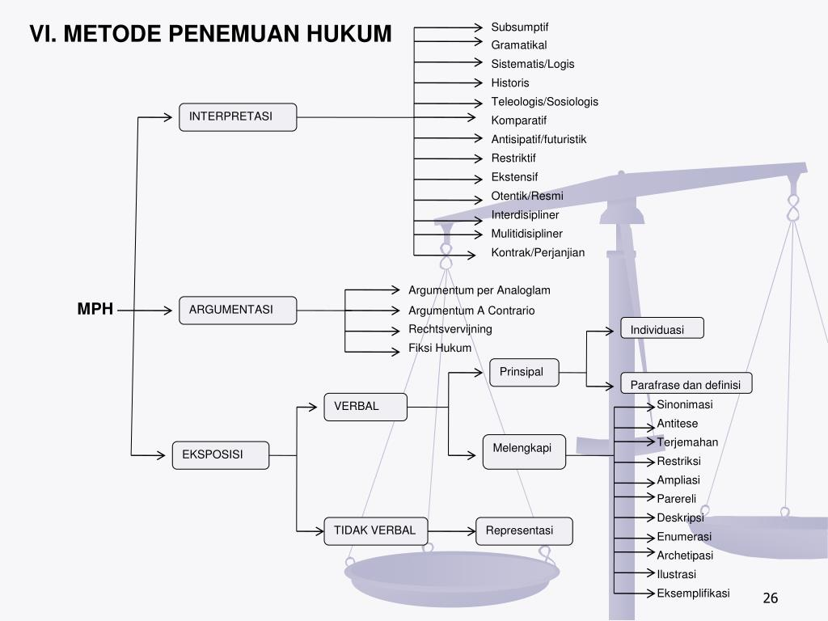

Slide 10
Metode Interpretasi
Nama Interpretasi | Keterangan
Gramatikal (Obyektif) | Penafsiran menurut Bahasa. Contoh: istilah menggelapkan barang (Ps. 141 KUHP) diartikan sebagai menghilangkan atau mencuri barang yg dipercayakan kepadanya.
Otentik | Penafsiran menurut batasan yang dicantumkan dalam peraturan itu sendiri, yang biasanya diletakkan pada bagian penjelasan (memorie van toelichting), rumusan ketentuan ketentuan umumnya, maupun dalam salah satu rumusan pasal lainnya. Contoh: Semua kata “penyidik” dalam KUHAP harus ditafsirkan sesuai dg bunyi Ps. 1 KUHAP tersebut, yaitu pejabat kepolisian RI atau pegawai negeri sipil yg diberikan wewenang khusus oleh undang-undang utk melakukan penyidikan.
Teologis (sosiologis) | Penafsiran berdasarkan tujuan kemasyarakatan. Contoh: Ps. 534 KUHP tt Tindakan mempertunjukan alat pencegah kehamilan mengalami dekriminalisasi demi tujuan sosiologis (program KB)
Sistematis (logis) | Penafsiran yang mengaitkan suatu peraturan dengan peraturan lainnya. Contoh: ketentuan tt pengakuan anak dalam KUHPerdata ditafsirkan sejalan dengan Ps. 278 KUHP.

Slide 11
Nama Interpretasi | Keterangan
Historis (subyektif) | Penafsiran dengan menyimak latar belakang sejarah hukum atausejarah perumusan suatu ketentuan tertentu (sejarah undang-undang). Contoh: Kata “Indonesia asli” dalam Ps. 6 UUD 1945 (sebelum amandemen 3) ditafsirkan menurut pemikiran yg muncul dalam sidang BPUPKI dan PPKI Tahun 1965.
Komparatif (perbandingan) | Penafsiran dengan cara memperbandingkan peraturan pada suatu sistem hukum lain. Contoh: syarat “gugatan kelompok” dlm Ps. 46 UU Perlindungan Konsumen ditafsirkan dg membandingkannya dg syarat class action menurut Ps. 23 US Federal Rule of Civil Procedure.
Futuristis (antisipatif) | Penafsiran dengan mengacu kepada rumusan dalam rancangan undang-undangan atau rumusan yang di cita-citakan (ius constituendum). Contoh: rumusan delik pencurian atas informasi elektronik via internet ditetapkan dg berpedoman pada RUU Teknologi Informasi (Sekarang UU ITE)
Restriktif | Penafsiran dengan membatasi cakupan suatu ketentuan. Contoh: istilah “tetangga” dalam Ps. 666 KUHPerdata ditafsirkan tidak harus si pemilik, tetapi mereka yg berstatus penyewa dari rumah sebelah tempat tinggal seseorang.

Slide 12
Nama Interpretasi | Keterangan
Ekstensif | Penafsiran dengan memperluas cakupan suatu ketentuan. Contoh: istilah “tetangga” dalam Ps. 666 KUHPerdata ditafsirkan tidak harus si pemilik, tetapi mereka yg berstatus penyewa dari rumah sebelah tempat tinggal seseorang.
Interdisipliner | Interpretasi yang dilakukan dlm suatu analisis masalah yg menyangkut berbagai disiplin ilmu hukum. Contoh: Ps. Yg menyangkut kejahatan korupsi, hakim dpt menafsirkan ketentuan pasal ini dr sudut pandang hukum pidana, perdata dan administrasi negara.
Multidisipliner | Penafsiran yg mempelajari beberapa disiplin ilmu di luar ilmu hukum, karena kasus-kasus hukum terus berkembang sesuai perkembangan masyarakat. Contoh: Cyber crime, cyber money laundering, hukum bisnis digital.

Slide 13
Metode Argumentasi
Nama Interpretasi | Keterangan
Analogi | Menabstraksikan prinsip suatu ketentuan yg kemudian diterapkan dg seolah-olah memperluas keberlakuannya pd peristiwa konkret yg belum ada aturannya. Contoh: Ps. 1576 KUHPerdata menyatakan jual beli tdk memutuskan hubungan sewa menyewa. Bagaimana dg hibah? Karena blm ada aturannya maka hibah pun dianalogikan tdk memutuskan hubungan sewa menyewa.
A Contrario | Menabstraksikan prinsip suatu ketentuan yg kemudian diterapkan secara berlawanan arti atau ditujukan pada peristiwa yg belum diatur. Contoh: menurut PP 9/1975, janda hrs melewati masa iddah min. 130 hari sebelum dapat menikah kembali. Bagaimana dengan duda? Mengingat tidak diatur maka duda tdk ada masa iddah.
Rechtvervijning | Menabstraksikan prinsip suatu ketentuan yg kemudian diterapkan dg seolah-olah mempersempit keberlakuannya pd peristiwa konkret yg blm ada aturannya. Biasanya jika diterapkan sepenuhnya akan menimbulkan ketidakadilan. Contoh: Ps. 1365 KUHPerdata mengatur tt kewajiban memberi ganti rugi kpd korban atas kesalahan yg diperbuat dlm hal terjadi PHM. Bagaimana jk si korban juga melakukan kesalahan, maka korban juga berhak mendapat ganti rugi tetapi tidak penuh.

Slide 14
Penemuan Hukum oleh Hakim
Perlunya penemuan hukum:
Kekosongan hukum
Konflik antar norma hukum
Norma hukum yg kabur/tidak jelas
Penyelesaian antinomi hukum:
Lex posterior derogat legi priori (aturan terbaru yg dipakai)
Lex specialis legi generali (aturan khusus yg dipakai)
Lex superior derogate legi inferiori (aturan yg lebih tinggi dipakai

Slide 15
Penemuan Hukum oleh Hakim yg Sesuai dg Metode Penemuan Hukum
Tidak semata-mata legalistik;
Putusan hakim harus mendorong kebaikan, tidak sekedar memenuhi syarat formal;
Harus visioner dengan keberanian melakukan terobosan hukum;
Peka terhadap keadaan bangsa dan rakyat.

Slide 16
Kendala Eksternal dan Internal
Eksternal:
Tekanan dari pihak legislative dan eksekutif
Aturan saling bertentangan
Banyak masyarakat buta hukum
Tekanan dr pihak yg berperkaran
Internal:
Hakim kurang menguasai hukum acara dan materil
Tekanan hakim senior/hakim yg lebih tinggi
Sarana blm memadai

Slide 17
☺ END ☺

